Slide 1

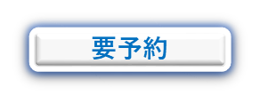


ハローワーク二戸利用ガイド
就職活動を全面的にサポートします
ハローワーク二戸の支援メニュー
職業相談・職業紹介
仕事に関するご相談をお受けしています。
求人を一緒に探したり、不明点をハローワーク
から事業所へ確認します。
見学の依頼や紹介状を発行します。
応募書類
添削
アドバイス
予約不要
担当者制
による就職の
個別支援
面接練習
就職支援
セミナー
いつでも申込可能！
生涯現役
求人
定年等に達した方も活躍しています
ミニ面談会
複数の会社の担当者から直接話を聞くことができます
職業訓練
パソコン、介護
ITなど
受講料無料
オンライン
ハローワーク
紹介
ハローワーク二戸
〒028-6103二戸市石切所字荷渡6-1
TEL:0195-23-3341
開庁時間 8：30～17：15
閉庁日 土・日・祝日・年末年始

Slide 2
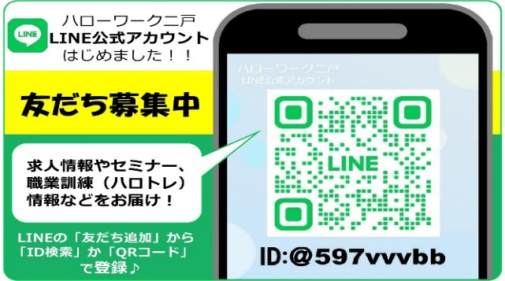
１
就職活動の進め方
STEP
自分のことを知ろう
・得意、不得意、自分はどんな人？
・今までやってきたこと
・これからやりたいこと
２
STEP
地域の状況を知ろう
・どんな事業所があるのか
・どんな仕事が多いのか
・求人の条件や賃金はどれくらいか
３
STEP
求人を探そう
・どんな事業所がどんな仕事を募集？
・こだわる条件
・譲れる条件
４
STEP
応募する
準備をしよう
・履歴書、職務経歴書の準備
・面接でよく聞かれる質問とその答え方は？
・面接の服装は？
５
STEP
紹介状をもらおう
・ハローワークから事業所へ連絡を取り、疑問点の確認
・面接日程の調整を行った上で紹介状を発行します。
STEP
６
就職決定！
採用が決まったら、雇用契約書、労働条件
通知書などで働く条件を確認しましょう
求職者マイページ登録のご案内
登録は
こちら♪
ハローワークインターネットサービス上に
「求職者マイページ」を開設すると、ご自宅の
パソコンやタブレット、スマートフォンなど
から、求人検索条件の保存やお気に入り登録
などができ、お仕事探しが便利になります。
☆応募履歴の確認
☆求職情報の確認や変更
☆メッセージ機能 など
活用セミナー開催中！
ハローワーク二戸LINE公式アカウント
ハローワーク二戸の情報をいち早く発信します。
★求人情報
★セミナー情報
★面談会・説明会
★ハロトレ（職業訓練）情報
など

Slide 3

★求人内容の確認、自分に適した職業は何か？求人の提案や希望条件の
検討、自己分析ができます。
★求人票の応募条件、事業所見学等について、事業所に交渉します。
★求人の詳細について、応募状況など確認できます。
職業相談・職業紹介
応募書類添削アドバイス
★履歴書や職務経歴書の書き方をマンツーマンで添削・助言を行います。
担当者制による就職の個別支援
★早期再就職を希望する方や就職活動への不安がある方に対して、専任
の担当者が就職決定まで支援を行います。
★自己理解・仕事理解の支援、応募書類の作成支援、面接指導や求人開
拓など
面接練習
★面接に不安がある方に面接練習を行います。
★面接の想定質問や答え方などハローワークの職員が面接官役となり、
応募する会社の面接を想定して実施します。
★模擬面接ではフィードバックも行いますので、本番へ向けた準
備を行うことができます。
就職支援セミナー
★「ハロワで得するちょいワザセミナー求人票の見方術」
求人票の気になるポイントを詳しく解説します。
★ 「ハロワで得するちょいワザセミナー面接力向上術」
面接で相手の心に届く伝え方のテクニックを解説します。
★「ハロワdeらくらく活用セミナー」
お仕事探しがもっと便利になる求職者マイページの活用方法を解説し
ます。
生涯現役求人
★60歳以上等定年齢を過ぎている方も応募可能な求人です。
求人票に「生涯現役求人」と表記されています。
年齢は、経験値として時に強みとなります。
★定年齢に達していても、経験や資格によっては応募、採用となります。
積極的に窓口にてご相談ください。

Slide 4


★会社の人事担当者が事業内容や仕事内容について詳しく説明します。
★求人票だけではわからないことを直接聞いて、わからないことがあれ
ば質問することができます。
ミニ面談会
職業訓練
★早期に就職を実現させるために、訓練施設で新たな知識や技能を習得
するための職業訓練です。
★就職に有利となる資格を取得できます。
★Webデザインも学べるIT、パソコンの基礎、介護など、２～３か月間の
職業訓練をあっせんします。
※受講料は無料（テキスト代等一部負担あり）
オンラインハローワーク紹介
★オンラインで紹介状、履歴書等を事業所に送ることができます。
★応募したいけれど、仕事や家事・育児で忙しい方、ハローワークに
来所しなくても電話で相談、紹介状をもらうことができます。
お仕事を探してみよう
ご自宅のPCやスマートフォンで全国の求人情報を検索できます。
ハローワークインターネットサービス
https://www.hellowork.mhlw.go.jp
ハローワーク二戸
今月のイベント
ミニ面談会や各種セミナーなど様々なイベントに参加してみよう！
今月のイベントは
こちら

